Slide 1
Energiewende und EU Förderung
Motivation und Praxisbeispiele für Kommunen und öffentliche Einrichtungen
Sebastian Botzler
Bayerische Forschungsallianz GmbH

Slide 2
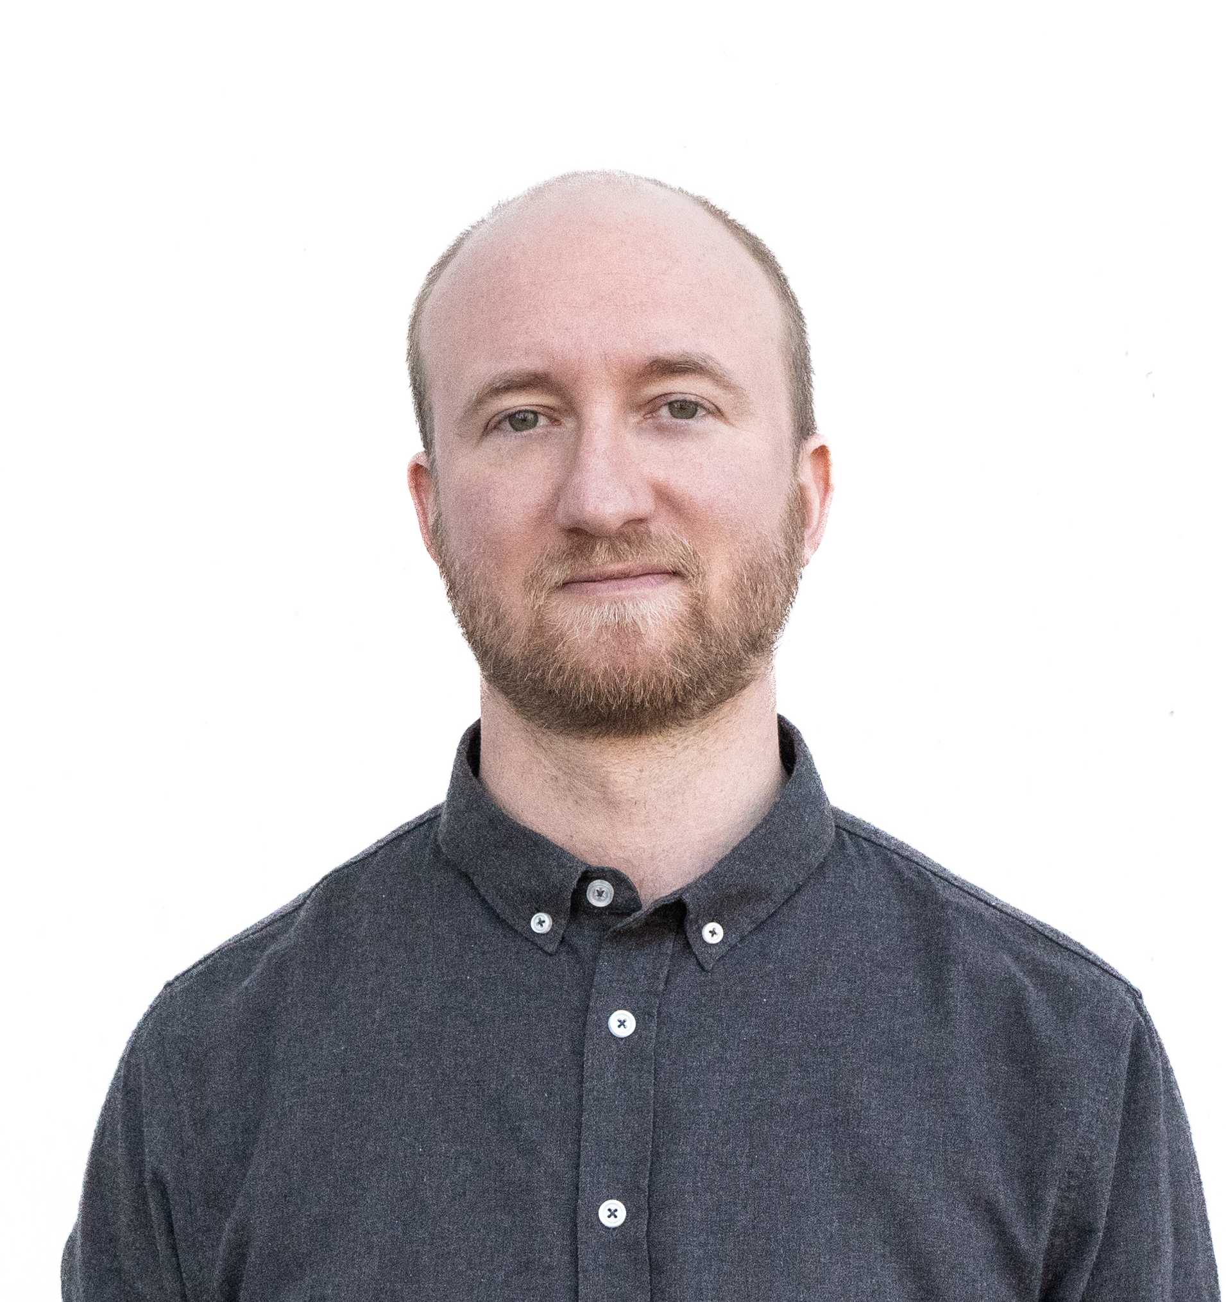
Wissenschaftlicher Referent im Fachbereich Umwelt, Energie und Bioökonomie
M.Sc. In Umweltingenieurwesen, Dr.-Ing. Kand. In Architektur
8 Jahre Erfahrung in nachhaltiger Stadtentwicklung und Energieeffizienz-projekten
6 Jahre Erfahrung in EU Horizon Projekte als Projektleiter und Koordinator
Forscher mit Fokus auf Innenraumklima, Bewertung Sozio-ökonomischer Effekte von Energie Effizienz in Gebäuden, Städten, Regionen, sowie Bewertung von Nachhaltigkeit
2 Jahre Erfahrung als Dozent und Kursleiter

Slide 3
Agenda
Die Arbeit der Bayerischen Forschungsallianz
Warum ist EU Förderung interessant für öffentliche Einrichtungen
Welche Dachverbände und Initiativen können helfen
Praxisbeispiele aus Interreg B und Horizon 2020

Slide 4
Die Arbeit der Bayerischen Forschungsallianz

Slide 5

Ziele der BayFOR
Stärkung und dauerhafte Verankerung des Wissenschafts- und Innovationsstandorts Bayern im Europäischen Forschungsraum durch:
Erschließung von europäischen und internationalen Fördermitteln;
insbesondere Unterstützung bei der professionellen Abfassung von Anträgen
und Etablierung erfolgversprechender Antragskonsortien
Vermittlung von nationalen und internationalen Innovations- und
Wissenschaftspartnern aus Akademia und Wirtschaft
Foto: © Fotolia

Slide 6


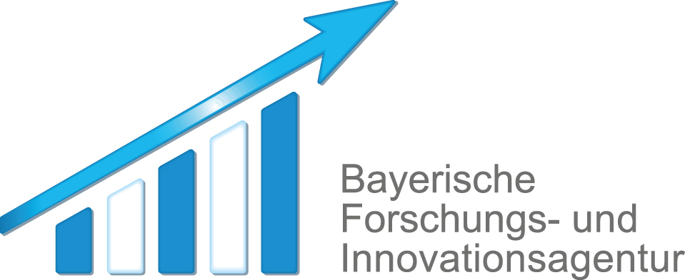



Auftrag
Standorte
Partner in der
Erschließen von Fördermitteln der EU (und des Bundes)
Fördern des Wissenschafts- und Innovationsstandorts Bayern im Forschungs- und Innovationsraum Europa
Vermitteln von nationalen und internationalen Innovations- und
Wissenschaftspartnern aus Wissenschaft und Wirtschaft
MÜNCHEN
NÜRNBERG
BRÜSSEL
www.forschung-innovation-bayern.de
Gesellschafter
Kennzahlen 2019
Finanzierung
202
Begleitete und eingereichte Förderanträge
Fördermittel für begleitete Anträge
185 Mio. €
Bayerisches Staatsministerium für Wissenschaft und Kunst, Bayerische Staatskanzlei und Gesellschafter
davon
45 Mio. €
für Bayern
44
Mitarbeiter*innen
11
Wissenschaftliche Hilfskräfte

Slide 7
Geschäftsbereiche
Die BayFOR ist im Wesentlichen in drei Geschäftsfeldern aktiv:
EU-Forschungs- und Innovationsförderung
Internationale Wissenschaftskooperation
Bayerische/Nationale Verbundforschung

Slide 8
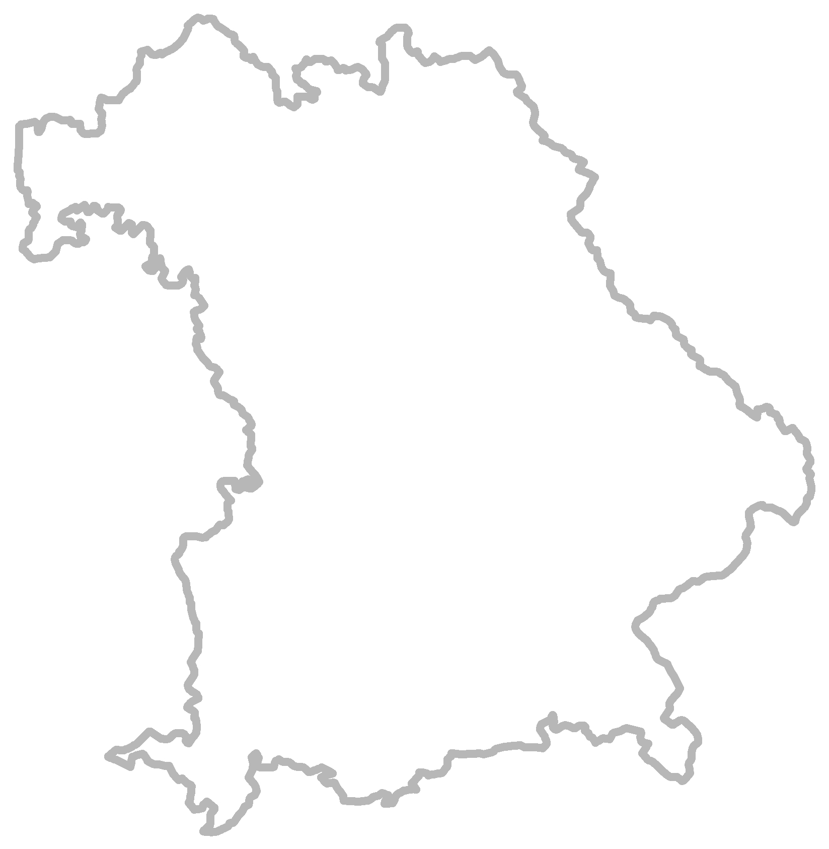








Europäische Forschungs-, Entwicklungs- und Innovationsförderung
Unterstützung beim Einwerben von EU-Fördermitteln,
insbesondere in Horizon Europe, aber auch Interreg, Eurostars,
LIFE usw.
Zielgerichtete Informationsaufbereitung und Beratung
Projektanbahnung und Abgleich Projekt/Ausschreibung
Kontaktvermittlung zwischen Hochschulen, Kommunen, Industrie und Politik
Kooperationspartnersuche
Hilfestellung bei der Antragstellung
Unterstützung bei den Vertragsvorbereitungen
Projektmanagement / Dissemination / Communication
Themenplatzierung (Positionierung von Projektideen)
Partner im

Slide 9
BayFOR als „Full-Service-Provider“
Information
Projektmanagement
Informationen zu aktuellen
und kommenden EU-Ausschreibungen sowie zur erfolgreichen EU-Antrag-stellung
Themen-Lobbying
Administratives Projektmanagement in internationalen/EU-Projekten
Workshops/Trainings für Projektbeteiligte und Drittmittelpersonal
Ansprechpartner bei Fragen rund um das EU-Projekt-management (Servicestelle für EU-Projektmanagement)
Dissemination und Öffentlichkeitsarbeit für
EU-Projekte
5
1
Beratung
Forschung Entwicklung Innovation
Allgemeine und ausschreibungsspezifische Förderberatungen sowie Einordnung von Projektideen in geeignete Förderprogramme
Themenspez.
Antrags-
untertützung
4
2
Projektimplementierung
Antragsunterstützung
Unterstützung von Vertragsvorbereitung bis Vertragsschluss
Hilfestellung bei finanziellen und organisatorischen Fragen
Aktive Hilfestellung während des gesamten Antragstellungs-prozesses
Bereitstellung call-spezifischer Informationen
Kooperationspartnersuche
3

Slide 10
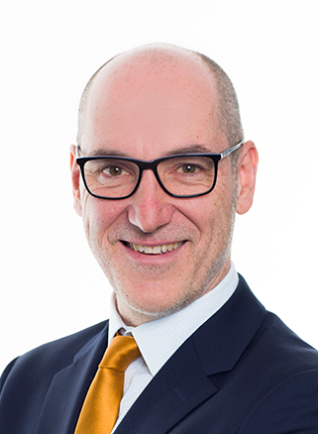


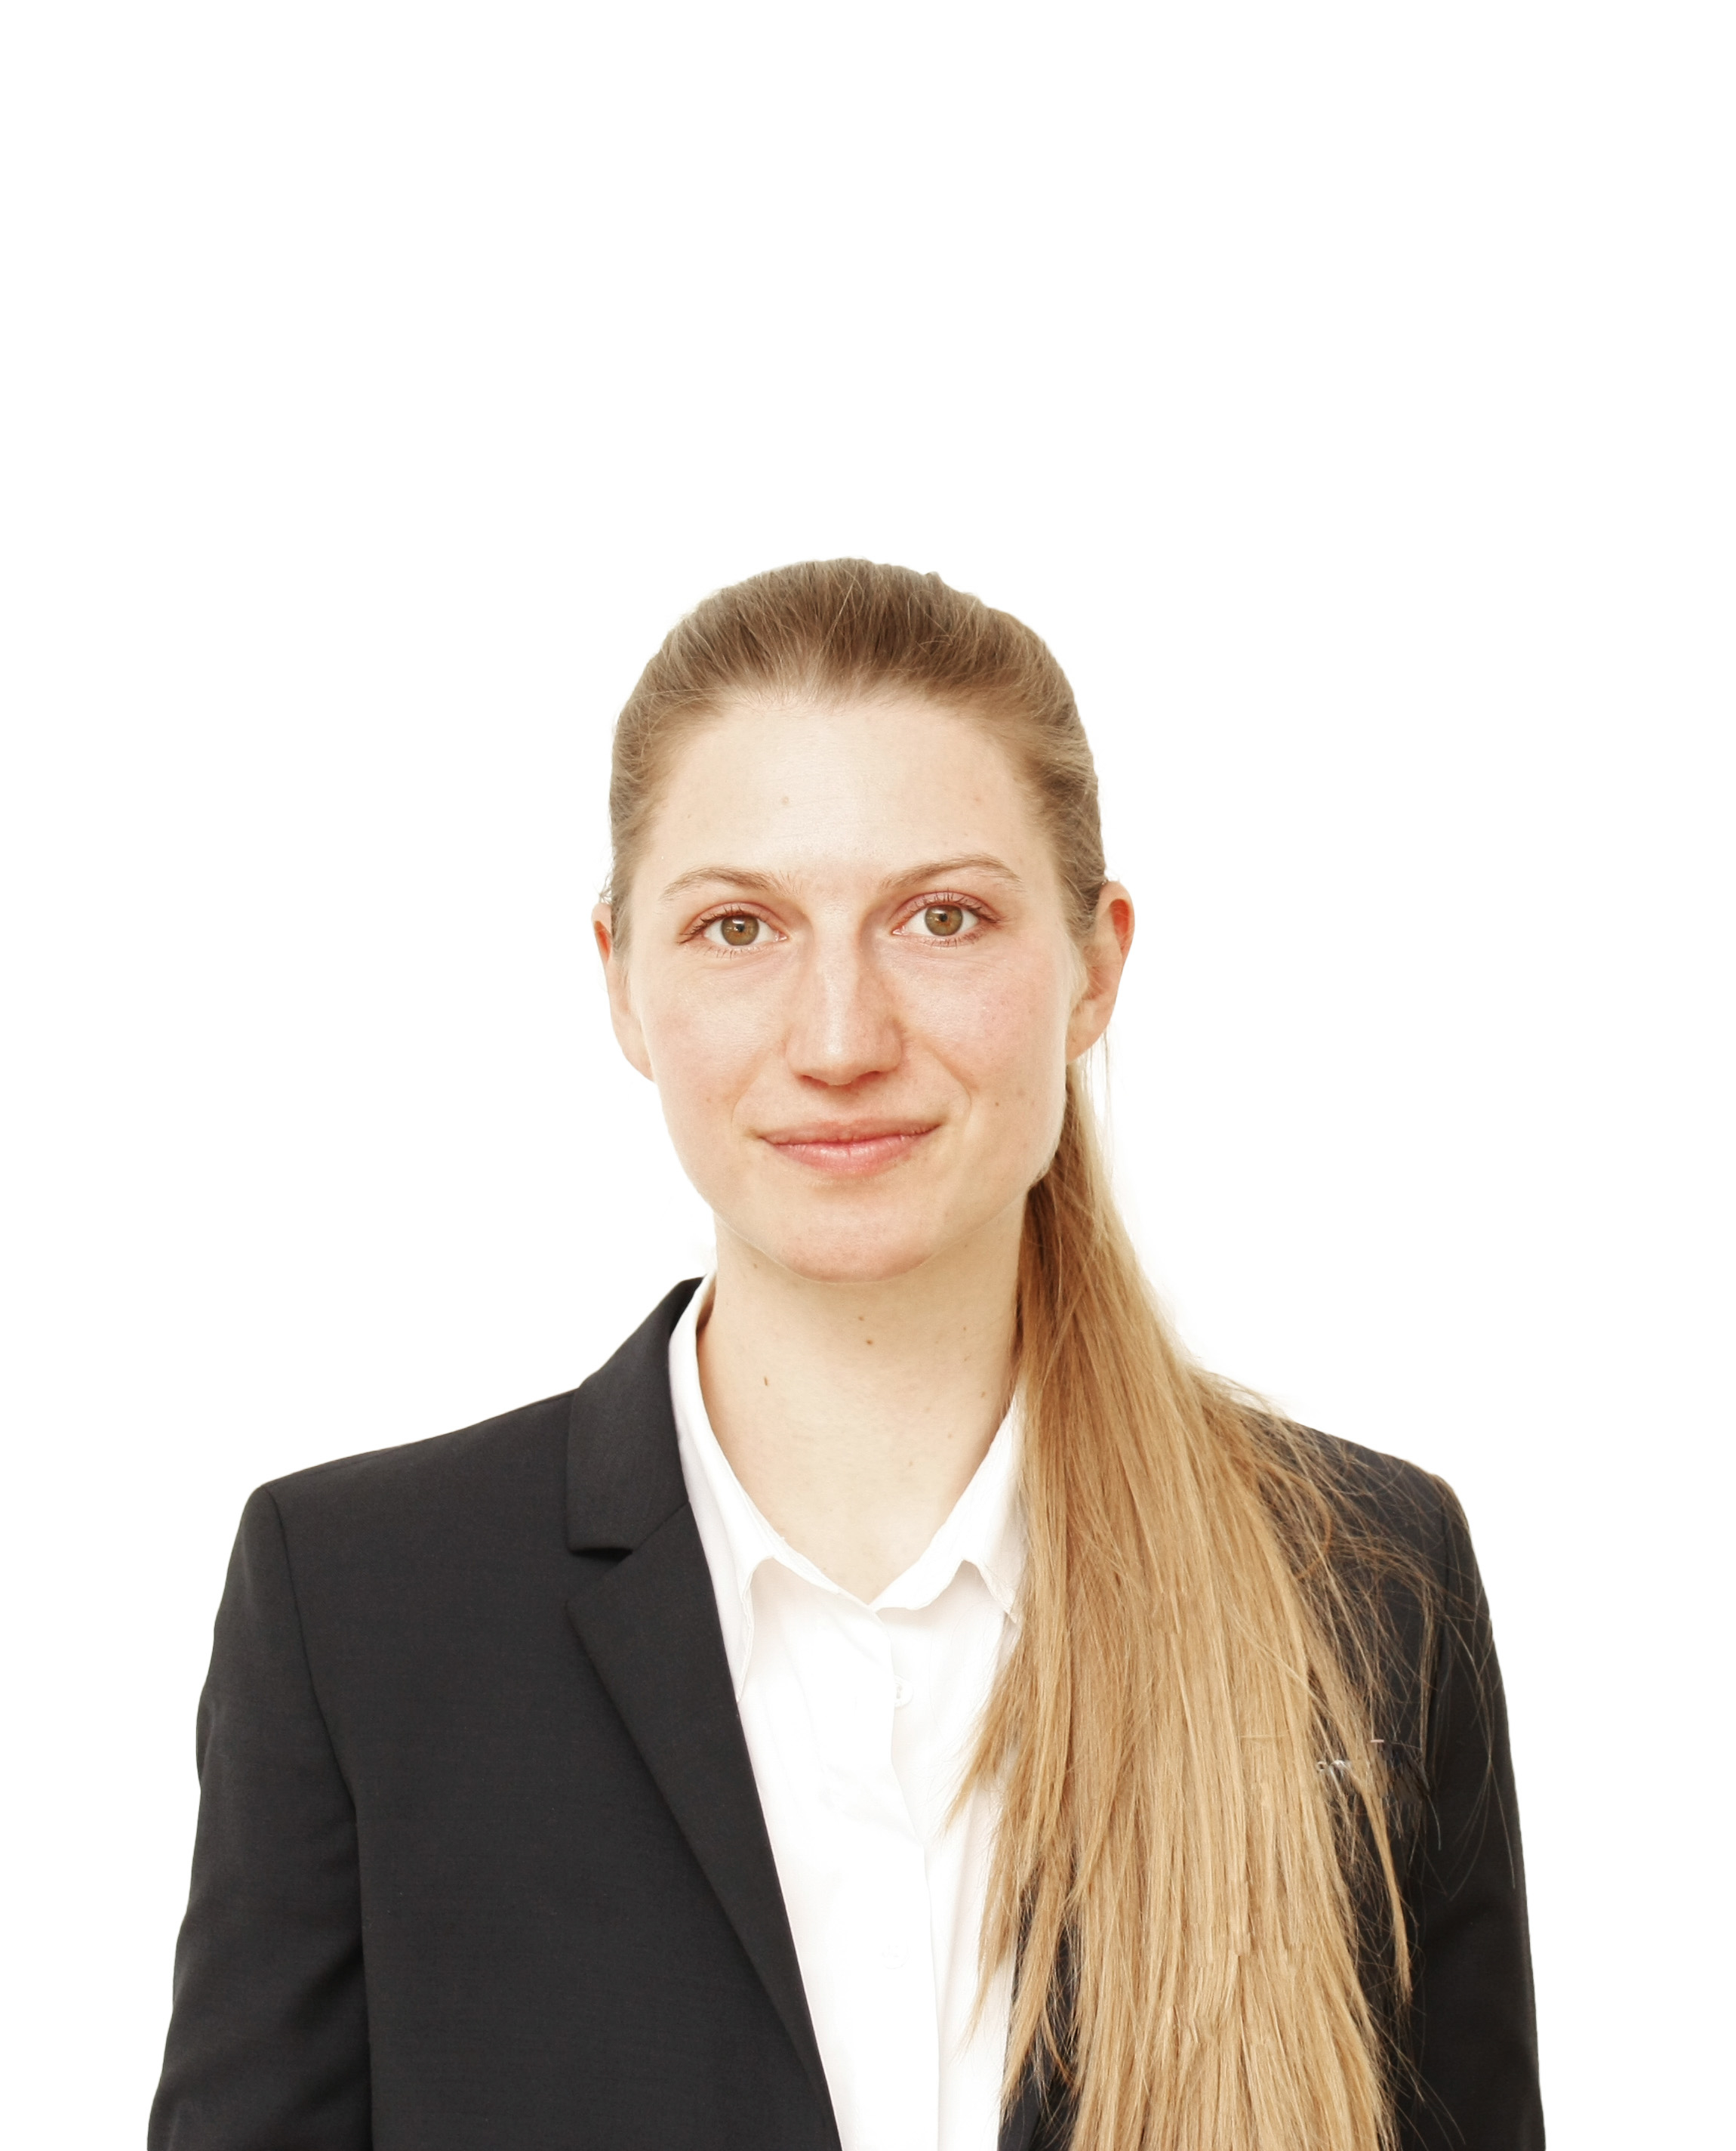

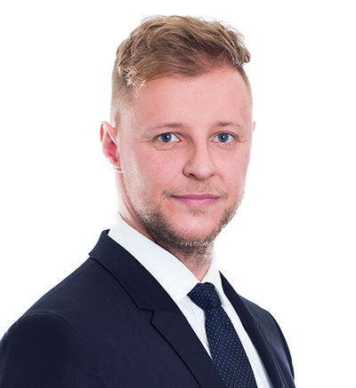

Fachbereich Umwelt, Energie & Bioökonomie
Dr. Thomas Ammerl
Fachbereichsleiter
ammerl@bayfor.org
M. Sc. Sebastian Botzler
Wissenschaftlicher Referent
botzler@bayfor.org
M. Sc. Agustina Gualdoni
Wissenschaftliche Referentin
gualdoni@bayfor.org
M. A. Susanne Hirschmann
Wissenschaftliche Referentin
hIrschmann@bayfor.org
M. A. Marcus Kratschke
Wissenschaftlicher Referent
Standort Nürnberg
kratschke@bayfor.org
M. Sc. Sebastian Kägler
Wissenschaftlicher Referent
kaegler@bayfor.org
M. A. Susanne Reichenbach
Wissenschaftliche Referentin
reichenbach@bayfor.org

Slide 11
Fördermöglichkeiten für
Öffentliche Einrichtungen

Slide 12
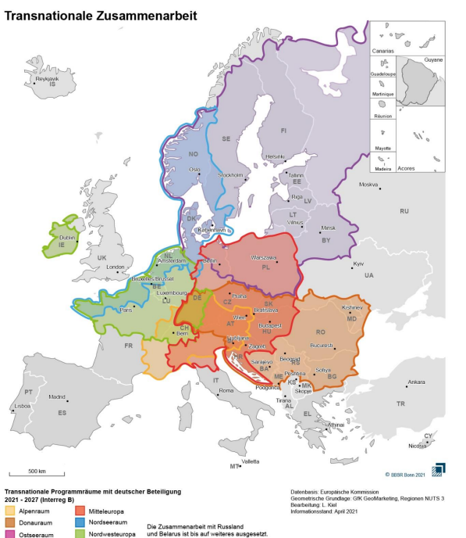
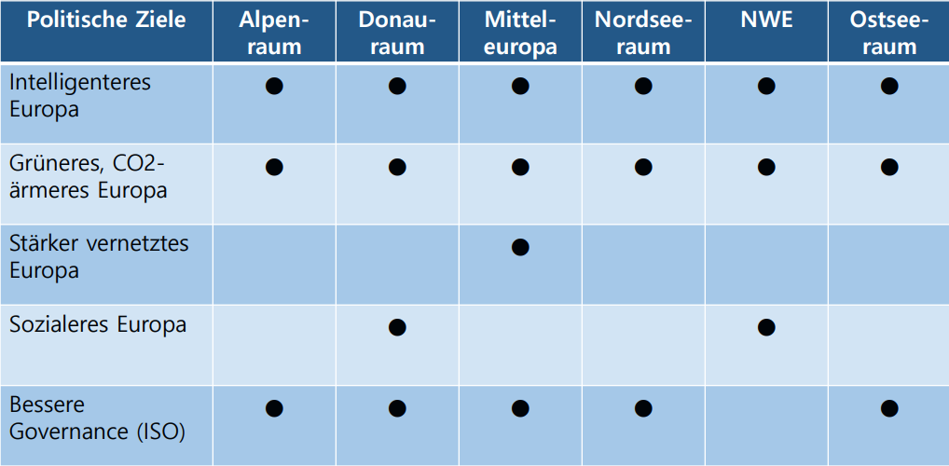
Interreg B
4 Programmräume mit Bayerischer Beteiligung:
Alpenraum
Donauraum
Mitteleuropa
Nordwesteuropa

Slide 13
Horizon Europe
Horizon Europe startete am 1. Januar 2021.
Dauer: 7 Jahre (2021-2027).
Horizont Europa ist mit einem Budget von 95,5 Milliarden Euro das weltweit größte Forschungs- und Innovationsförderungsprogramm aller Zeiten.
Fokus auf Kontinuität, weniger Bürokratie und einfachere Regeln.
Teilnahme von Städten, Gemeinden wir häufig begrüßt da dadurch Praxisnähe und Skalierung sichergestellt wird
Besonders interessant für Städte:
  Cluster 5 – Klima, Energie und Mobilität
  Cluster 6 – Essen, Bioökonomie, Ressource, Landwirtschaft und Umwelt

Slide 14
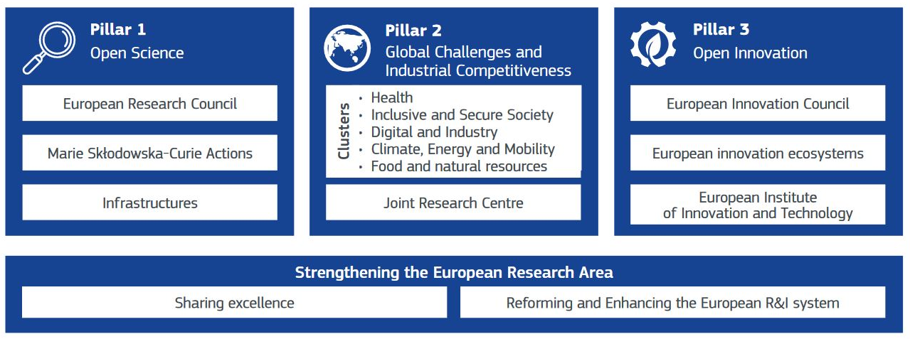
Horizon Europe – Built on three pillars
Bottom Up
Top Down
Bottom Up
Source: European Commission

Slide 15
LIFE
Entwicklung, Demonstration und Förderung innovativer Techniken, Methoden und Konzepte
Beitrag zur Wissensbasis und zur Anwendung validierter Verfahren
Unterstützung der Entwicklung, Durchführung, Überwachung und Durchsetzung von Policies, z.B.
- Verbesserung der Verwaltung
- Ausbau der Kapazitäten öffentlicher und privater Akteure
- Einbeziehung der Zivilgesellschaft
Katalysator für die groß angelegte Einführung erfolgreicher technischer und politischer Lösungen, z.B.
- Umsetzung einschlägiger Rechtsvorschriften und Policies
- Skalierung von Forschungsergebnissen und Entwicklungen,
- Mobilisierung von Investitionen und Verbesserung des Zugangs zu Finanzmitteln
Kofinanzierungssatz von 60% (Standard) bis 95% (CET Calls)

Slide 16
EU Urban Initiative (Urbanct, JPI Urban Europe, UIA)
Die EU-Städteinitiative (EUI) ist Teil der EU Kohäsionspolitik
Sie stärkt integrierte und partizipative Ansätze für eine nachhaltige
Die EU-Städteinitiative bündelt URBACT, JPI Urban EU, Urban Innovative Actions und Urban Development Network.
Kommission plant die Einrichtung eines Sekretariats für städtische Angelegenheiten, das die Aktivitäten der Städteagenda für die Zeit nach 2020 sowie die zwischenstaatliche Zusammenarbeit in städtischen Angelegenheiten unterstützen soll.
Die Initiative wird Städte aller Größenordnungen auf drei verschiedene Arten unterstützen:
Unterstützung von Capacity Building (20% des Budgets)
Unterstützung innovativer Maßnahmen (60% des Budgets)
Unterstützung von Wissen, Politikentwicklung und Kommunikation (20 % des Budgets)

Slide 17
Andere Initiativen die Fördermittel anbieten
Circular Cities and Regions:
Gruppe von Pilotstädten und Regionen.
Finanzielle Unterstützung von Horizon Europe und der EU Kommission
Affordable Housing Initiative: Teil der Renovation Wave
Ziel: Bekämpfung von Energiearmut und Zugang zu gesundem und erschwinglichem Wohnraum für alle
100 Leuchtturm-Renovierungsbezirke in ganz Europa im Rahmen eines intelligenten Nachbarschaftskonzepts
Projekte sollen als Labor für Verbesserungen fungieren, indem sie die Lebensqualität und die neuesten Innovationen in den Vordergrund stellen
Blaupausen für die Nachahmung liefern,
Effiziente, zirkuläre und modulare Prozesse und Modelle für soziales Engagement

Slide 18
Andere Initiativen die Fördermittel anbieten
New European Bauhaus (Teil von Horizon Europe):
Zusammenarbeit von Architekten, Designern, Künstlern, Ingenieuren, Wissenschaftlern
Nachhaltigkeit und Ästhetik soll verbunden werden
Bürger sollen die Zukunft ihrer Stadt zu gestalten.
In einer ersten Phase fünf Projekte in fünf verschiedenen Mitgliedstaaten (u.a. München)
Schwerpunktthemen: Natürliche Baumaterialien; Demografie; Energieeffizienz; zukunftsorientierte Mobilität; ressourceneffiziente digitale Innovation
Pilot projects (PP) and Preparatory Actions (PA)
Ein Pilotprojekt ist eine Initiative mit experimentellem Charakter, mit der die Durchführbarkeit und der Nutzen einer Maßnahme getestet werden sollen und die nicht länger als zwei Jahre dauert.
Eine vorbereitende Maßnahme - in der Regel der Nachfolger eines erfolgreichen Pilotprojekts zu demselben Thema - dient der Vorbereitung neuer Maßnahmen wie EU-Politiken, Rechtsvorschriften, Programme usw. und wird für höchstens drei Jahre finanziert.

Slide 19
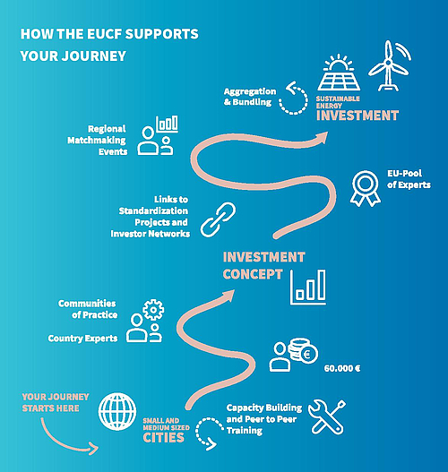
Andere Initiativen die Fördermittel anbieten
EUCF – European City Facility
Der EUCF ist eine europäische Initiative zur Unterstützung von Gemeinden/Kommunen, deren Zusammenschlüssen sowie lokalen öffentlichen Einrichtungen
Sie unterstützt Entwicklung von Konzepten zur Beschleunigung von Investitionen in nachhaltige Energie.
Form: Zuschuss in Höhe von 60.000 EUR für Dienstleistungen und Aktivitäten wie z. B. (technische) Machbarkeitsstudien, Marktanalysen, Analysen der Interessengruppen, rechtliche, wirtschaftliche und finanzielle Analysen, Risikoanalysen, etc .
Der Zuschuss ist nicht für die direkte Finanzierung von Investitionen gedacht.

Slide 20
Andere Initiativen die Zusammenarbeit und Sichtbarkeit anbieten
The Covenant of Mayors for Climate & Energy
weltweit größte Bewegung für lokale Klima- und Energiemaßnahmen.
über 10 000 Städte und Gemeinden
Vision: Im Jahr 2050 werden wir alle in dekarbonisierten und widerstandsfähigen Städten mit Zugang zu erschwinglicher, sicherer und nachhaltiger Energie leben. Verpflichtung, Klimaneutralität bis 2050 + Maßnahmen zur Anpassung an den Klimawandel durchzuführen und Bekämpfung Energiearmut
Green City Accord:
Das Green City Accord ist eine offene Verpflichtung für europäische Bürgermeister
Die Bürgermeister verpflichten sich, ihre Stadt grüner, sauberer und gesünder zu machen und die Umsetzung der einschlägigen EU-Umweltvorschriften zu beschleunigen.
Nach der Unterzeichnung der Vereinbarung muss ein lokaler Aktionsplan umgesetzt und die Ergebnisse an die Kommission gemeldet werden.

Slide 21
Bedenken
Keine/ Wenig Verfügbaren Ressourcen:
    Personal
    Finanzen
    Wissen
    Erfahrung
Kosten / Nutzen
    Wer profitiert?
    Ist es den Aufwand wert?
    Sollen wir nicht lieber unsere Arbeit machen?
    Nationale Fördermittel?

Slide 22
Chancen
Innovation und Wissen
    Aufbau von Wissen und Erfahrung
    Innovations- und Wettbewerbsfähigkeit
    Zugang zu neuen Lösungen
    Zugang zu Firmen und Universitäten
Wirtschaft und Kooperation
    Attraktivität der Region erhöht
    Zugang zu weiteren Fördermitteln, Clustern und Ausgründungen
    Zusammenarbeit mit anderen öffentlichen Einrichtungen
    Verwirklichung von Projekten die eigentlich zu „groß“ sind

Slide 23
Chancen
Vernetzung und Austausch
    Voneinander Lernen, Lösungen finden
    Besser vorbereitet sein / Zukunftsfähig
    Erfahrungsaustausch, Problemlösung
    Zugang zu Lösungen und Ideen
Sichtbarkeit
    Sichtbarkeit der Gemeinde/ Region
    Steigerung der Attraktivität (e.g. für Investitionen, Start-Ups)
    Vertreten der eigenen Ideen und Sichtweisen
    Lobbyarbeit in der EU

Slide 24
Hilfe
URBIS ist ein Beratungsdienst von der Europäischen Kommission und der Europäischen Investitionsbank
Unterstützt Städte bei der Planung von Investitionen.
Unterstützt die lokalen Behörden bei der Konzeption, Planung und Umsetzung ihrer Investitionsstrategien und -projekte mit maßgeschneiderter technischer und finanzieller Beratung, auch zu innovativen Finanzierungsoptionen.
Fokus auf städtischen Klimaschutzmaßnahmen.
Urbact IV
Fördert den Erfahrungsaustausch, innovative Ansätze
Aufbau von Kapazitäten für eine integrierte und nachhaltige Stadtentwicklung
Verbindungen zwischen städtischen und ländlichen Gebieten werden berücksichtigt

Slide 25
Dachorganisationen

Slide 26

Eurotowns network
Gegründet 1991 als europaweites Netzwerk für Städte und Gemeinden für 50.000 bis 250.000 Einwohnern
Stellt sicher dass die Interessen mittelgroßer Städte auf europäischer Ebene und in der europäischen Gesetzgebung angemessen berücksichtigt werden .
Derzeit 20 Mitglieder.
Die Netzwerkstruktur erleichtert produktive und für beide Seiten vorteilhafte Aktivitäten, die sich auf verschiedene Prioritäten durch thematische Task Teams konzentrieren.
Deutsche Partner: z.B. Ulm, Böblingen, Sindelfingen, Solingen
Internationale Partner: Varberg, Schweden; Girona, Spain, Gävle, Schweden, Haarlem, Holland

Slide 27

ICLEI – Local Governments for Sutainability
globales Netzwerk von mehr als 2500 lokalen und regionalen Regierungen
ICLEI ist in über 125 Ländern aktiv
Fokus: Nachhaltigkeitspolitik und lokale Maßnahmen für eine emissionsarme, naturnahe, gerechte, widerstandsfähige und kreislauforientierte Entwicklung
Mitglieder + Expertenteam arbeiten durch gegenseitigen Austausch, Partnerschaften und Kapazitätsaufbau zusammen, um einen systemischen Wandel für die städtische Nachhaltigkeit zu bewirken
Deutsche Partner: z.B. Detmold, Mannheim, Kaufbeuren, Regensburg, etc.
Internationale Partner: Copenhagen, Cannes. Braga, Birmingham, Linz, etc

Slide 28

Eurocities
Netzwerk von mehr als 200 Städten in 38 Ländern mit130 Millionen Menschen leben. Wir helfen den Städten, sich gegenseitig zu inspirieren.
„Glokaler" Ansatz.
Ziel: Städte müssen direkt in die europäische Entscheidungsfindung einbezogen werden und sollten unmittelbar europäische Mittel erhalten.
Partner in EU Projekten
Beratung und Workshops
Deutsche Partner: z.B. Berlin, Bonn, Chemnitz
Internationale Partner: Vienna, Manchester, Brest, Tampere, etc

Slide 29


Energy Cities
Fokus: local & sustainable first
Konkrete Alternativen auf, die von den Städten umgesetzt werden,
Veränderung der politischen und wirtschaftlichen Steuerung auf allen Ebenen
setzt sich aus lokalen Führungskräften tausender Städte in 30 europäischen Ländern zusammen.
Energy Cities ist eine Lerngemeinschaft für Städte
https://energy-cities.eu/
Deutsche Partner: z.B. München, Heidelberg, Freiburg
Internationale Partner: Marseille, Nante, Kalamata, Mantova

Slide 30

Climate Alliance
Nationalen Koordinationsbüros in Mitgliedsländern.
Die Zentrale der Europäischen Geschäftsstelle in Frankfurt.
Lobbyarbeit als auch der Beobachtung des für die Mitgliedskommunen besonders relevanten politischen Geschehens auf EU-Ebene.
Vorstand setzt sich aus kommunalen Vertretern und einem Vertreter von COICA, dem Dachverband der Indigenen Amazoniens, zusammen

Slide 31

FEDARENE – European Federation of Agencies and Regions for Energy and Environment
1990 gegründet
Europäisches Netzwerk von Energieagenturen und lokalen/regionalen Behörden mit mehr als 80 Mitgliedern.
Agenturen sind die treibende Kraft hinter der Entwicklung des Netzwerks
Ideengeber auf regionaler, nationaler, europäischer und internationaler Ebene
Umsetzer von Entscheidungen, die von diesen Ebenen ausgehen.
Auf lokaler Ebene: Vielzahl von Aktionen wie Ausstellungen, Konferenzen, Dokumentationsdienste und Treffen mit lokalen Schulen und Berufsverbänden.
Unterstützen und beraten auch die lokalen Mandatsträger und die Öffentlichkeit.

Slide 32

CEMR – The council of European Municipalities and Regions
Der Rat der Gemeinden und Regionen Europas
vertritt die Interessen der lokalen und regionalen Gebietskörperschaften Europas und ihrer
Er fördert die Bürgerbeteiligung und den Austausch zwischen den gewählten Vertretern.
https://www.ccre.org/

Slide 33
Veranstaltungen, Austausch

Slide 34

Convenant of Mayors for Climate & Energy
Tausende von Kommunalverwaltungen, die sich freiwillig zur Umsetzung der EU-Klima- und Energieziele verpflichten.
Einzigartiger Bottom-up-Ansatz für Energie- und Klimaschutzmaßnahmen
Mehr als 9.000 lokale und regionale Gebietskörperschaften in 57 Ländern
Multi-Stakeholder-Bewegung mit technischer und methodischer Unterstützung
Erfolgsfaktoren: der Bottom-up-Governance, dem Kooperationsmodell auf mehreren Ebenen und dem kontextbezogenen Handlungsrahmen.

Slide 35

European Week of Regions and Cities
Diskussion gemeinsamer Herausforderungen für die Regionen und Städte Europas
Zusammenführung von Politikern, Entscheidungsträgern, Experten und Praktikern der Kohäsionspolitik sowie von Interessenvertretern aus Wirtschaft, Bankwesen, Organisationen der Zivilgesellschaft, Hochschulen, EU-Institutionen und den Medien;
Bereitstellung einer Plattform für den Aufbau von Kapazitäten, das Lernen und den Austausch von Erfahrungen
Erleichterung der Zusammenarbeit und Vernetzung zwischen Regionen und Städten
https://europa.eu/regions-and-cities/

Slide 36

Lenk, Kommunity
Im Veranstaltungs- und Vernetzungsangebot LENK KOMMUNity sollen sich 2.000 Gemeinden, Städten und Landkreisen in Bayern vernetzen und dabei Fachwissen und Erfahrungen austauschen.
Kommunen werden zu dringlichen Themen rund um Energiewende und Klimaschutz informiert .
Kompaktes Info-Format
Jeweils einem Schwerpunktthema aus dem Bereich Klima und Energie
Wir kombinieren Kurzvorträge von Expertinnen und Experten mit Erfahrungsberichten ausgewählter Kommunen und erleichtern das Nachmachen mit Handreichungen und konkreten Handlungsempfehlungen.

Slide 37
Praxisbeispiele

Slide 38

Horizon 2020 Projekt
100% erneuerbar, 100% sicher! Dies ist die entscheidende und äußerst wichtige Vision von EASY-RES.
Neuartige Regelungsalgorithmen und innovative Zusatzdienste, die die Durchdringung des europäischen Energiesystems mit bis zu 100 % erneuerbaren Energiequellen ermöglichen werden.
Nachhaltigeres Stromnetz, das zuverlässig und sicher Energie aus erneuerbaren Quellen liefert.
Aristotle University of Thessaloniki
Universität Passau
Universidad de Sevilla
TU Delft
Lancaster University
Independent Power Transmission Operator SA
Elektro Gorenjska, podjetje za distribucijo električne energije
Stadtwerke Landau a.d. Isar
Stadtwerk Haßfurt GmbH
FENECON GmbH
Bayern Innovativ

Slide 39

Entwicklung und Umsetzung innovativer Energiestrategien durch Überarbeitung der bestehenden Energiepläne:
Einbeziehung der Bürger durch einen Bottom-up-Ansatz in den Prozess der Entwicklung von Energiestrategien und -plänen,
Verbesserung des Managementsystems im Hinblick auf die Verbesserung der HR
Rahmen für die Entwicklung von Bürgerinvestitionen
Schaffung von Energiegruppen/Energiegenossenschaften, die in der Lage sind, die Planung, Umsetzung und auch Finanzierung nachhaltiger Energieprojekte zu unterstützen
Kroatien: Međimurska energetska agencija d.o.o., Stadt Prelog
Ungarn: Energiaklub Szakpolitikai Intézet és Módszertani Központ Egyesület, Budapest
Polen: Stadt Lublin
Slowenien: É-zaod, Stadt Koper
Deutsland: Stadtwerke Pfaffenofen, Büerger Energie-Genossensaft Landkreis Pfaffenofen a.d. Ilm e.G.
Italien: Commune di Forli

Slide 40

New European Bauhaus
NEBourhoods bereitet München-Neuperlach (DE) auf die Zukunft vor
Grundlage EU Green Deal in Bezug auf die gebaute Umwelt, Kreislaufwirtschaft, Mobilität, Energie, Ernährung und Gesundheit
Das Projekt wird auf den Stärken des Gebiets aufbauen - einem ausgeprägten Gemeinschaftssinn, ausgedehnten Grünflächen, großzügigen, wenn auch renovierungsbedürftigen Wohnungen - und seine Schwächen angehen - überdurchschnittlich hohe Arbeitslosigkeit und unterdurchschnittliches Bildungsniveau.
Partner: Technische Universität München, UnternehmerTUM und UTUM Maker Space GmbH,
Hochschule für angewandte Wissenschaften München / M:UniverCity und Strascheg Center for Entrepreneurship, Münchner Gesellschaft für Stadterneuerung mbH, Bayerische Forschungsallianz GmbH, Green City e. V., Architekturgalerie München, Studio Stadt Region Architektur & Stadtentwicklung, Hauck Weisser Studio Animal Aided Design GBR sowie Str.ucture GmbH.

Slide 41

LIFE
Sicherung und Optimierung der Kernflächen des Magerrasenverbundes in den Natura-2000-Gebieten,
Nachhaltige Sicherung der Vorkommen überregional bedeutsamer Pflanzen- und Tierarten der Magerrasen und anderer Lebensräume bzw. Etablierung überlebensfähiger Populationen dieser Arten,
Unterstützung der Schäferei im Sinne einer nachhaltigen Bewirtschaftung der Magerrasen,
Erhöhung der Strukturvielfalt in den Wäldern,
Erhöhung der Attraktivität der Region für den Tourismus und als Lebensraum für die hier lebenden Menschen
Bayerisches Staatsministerium fr Umwelt und Verbraucherschutz | Coordinator
Bund Naturschutz e.V., Germany | Participant
Schutzgemeinschaft Wemdinger Ried e. V., Germany | Participant
Rieser Naturschutzverein e. V., Germany | Participant
Landkreis Donau-Ries, Germany | Participant

Slide 42
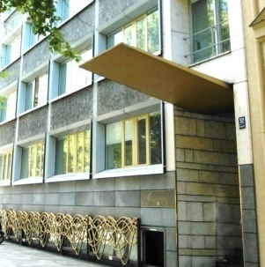
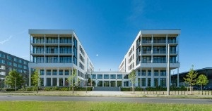
Vielen Dank für Ihre Aufmerksamkeit!
Bayerische Forschungsallianz
Standort München
Prinzregentenstraße 52
D-80538 München
Tel.: +49 (0)89 99 01 888-0
E-Mail: info@bayfor.org
Internet: www.bayfor.org
Standort Nürnberg
Am Tullnaupark 8
D-90402 Nürnberg
Tel.: +49 (0)911 507 15-900
E-Mail: info@bayfor.org
Internet: www.bayfor.org
Foto: © Bayerische Forschungsstiftung,
Christine Reeb
Foto: © Bayern Innovativ GmbH, Verena Kaister

